Slide 1
Места, связанные с освоением космоса

Slide 2
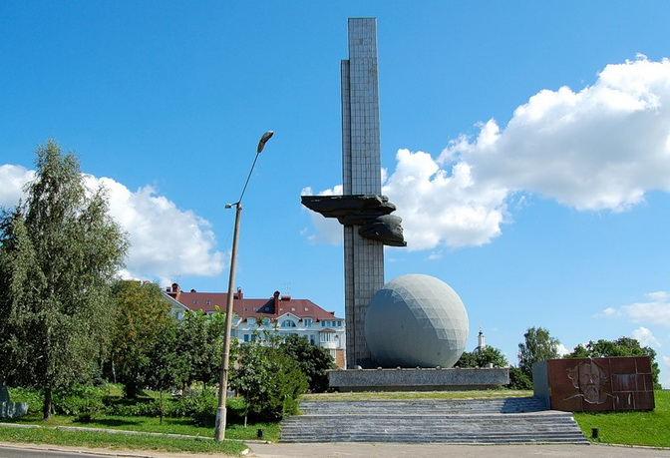
КАЛУГА
В Калуге 40 лет жил Константин Циолковский – отец космонавтики. Он придумал, как достичь космических скоростей! Циолковский разработал многоступенчатую ракету. Такие ракеты до сих пор – единственное средство для полетов на орбиту и в межпланетное пространство.

Slide 3
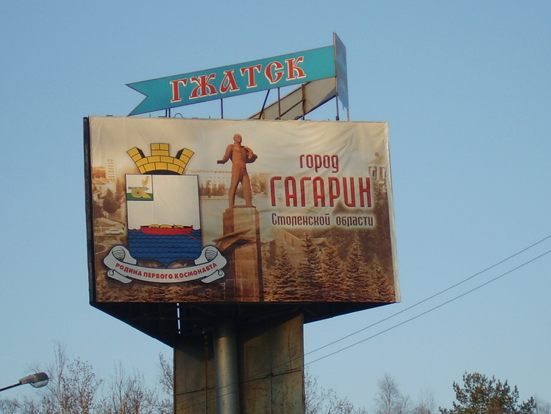
ГАГАРИН (ГЖАТСК)
Основан Петром I в 1719 году на пути перевозки хлеба в Санкт-Петербург. Сейчас здесь работает музей Юрия Гагарина – первого космонавта Земли.

Slide 4
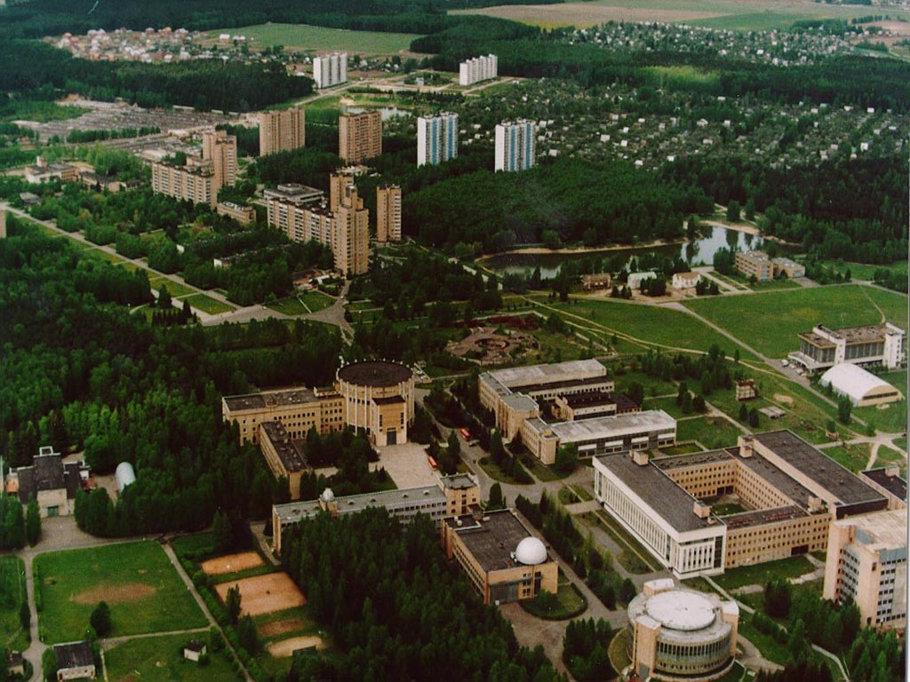
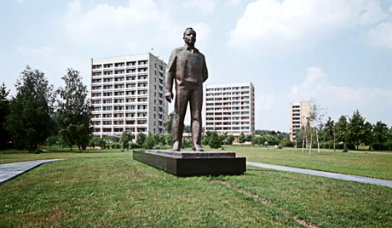
ЗВЕЗДНЫЙ ГОРОДОК
Основан в 1960 году. Здесь живут люди, которые учат и тренируют покорителей космоса. Городок знаменит на весь мир, ведь в нем подготовлено более 400 космонавтов не только из России, но еще из 30 стран!

Slide 5
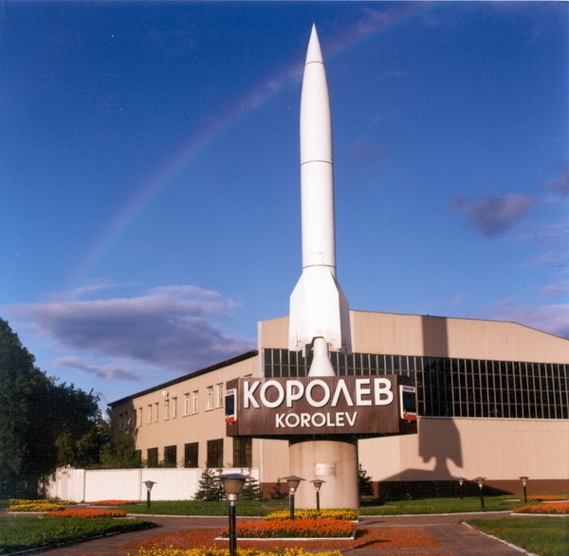
КОРОЛЕВ
Большинство жителей города
создают науку будущего!
Отсюда командуют всеми
российскими спутниками и
пилотируемыми кораблями.

Slide 6
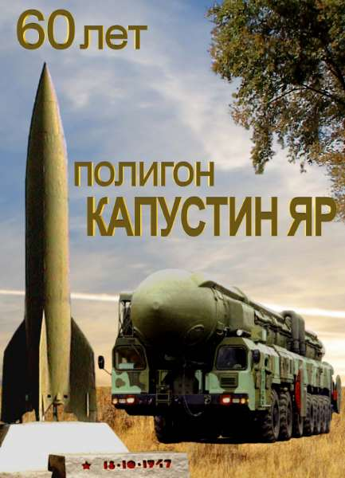
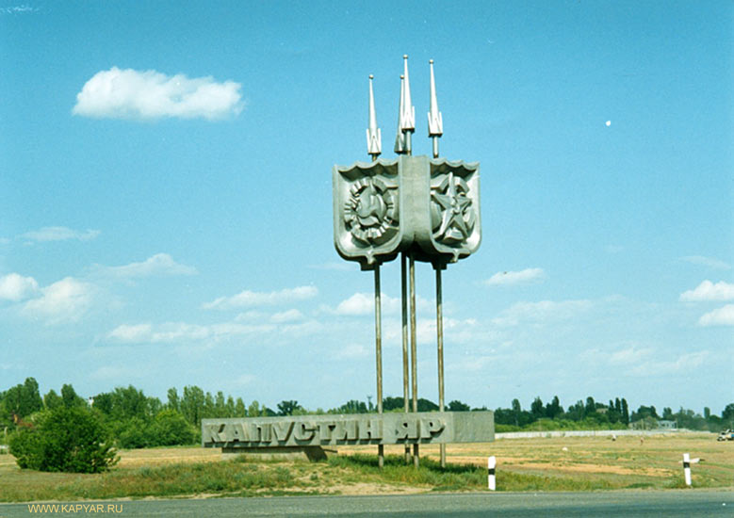
КАПУСТИН ЯР
Ракетный полигон на полпути от Волгограда к Астрахани. Отсюда в 1947 году стартовала первая советская баллистическая ракета. И сейчас из Капустина Яра иногда запускают небольшие спутники Земли.

Slide 7
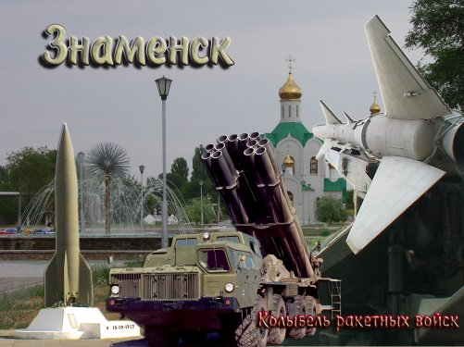
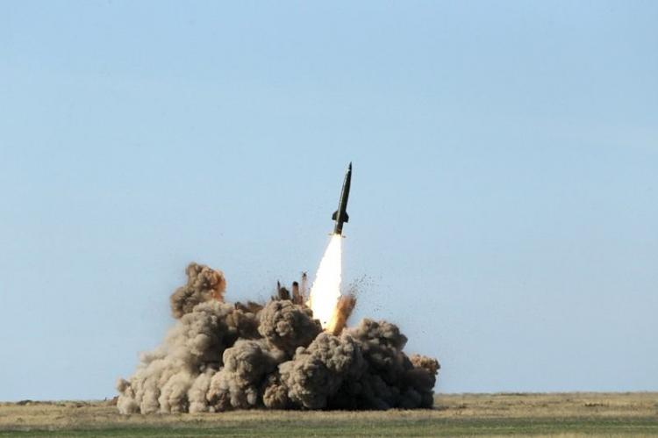
ЗНАМЕНСК
Город ракетчиков-испытателей, построен возле полигона 56 лет назад!

Slide 8
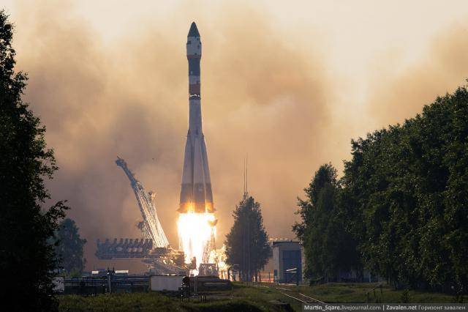
ПЛЕСЕЦК
Основан 52 года назад. Первые спутники запущены с него в 1966 году. А в городе Мирном живут работники космического порта. Сейчас Плесецк – главный космодром России.

